Slide 1
Воздействие физкультуры и спорта на организм
Автор: Учитель физической культуры и ОБЖ
Кураев Руслан Александрович

Slide 2
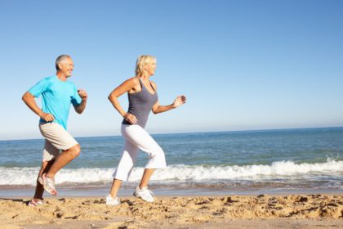
Физкультура, спорт и здоровье находятся в тесной взаимосвязи. Влияние экологических факторов, ритм современной жизни, постоянное присутствие в окружающей среде агрессивных микроорганизмов ослабляют здоровье человека. Вот почему так важно укреплять защитные силы организма всеми доступными способами - сбалансированным питанием, своевременным лечением различных недугов, профилактическими мероприятиями, направленными на усиление иммунитета, а также с помощью физической активности.

Slide 3
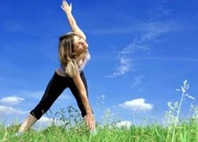
Актуальность физической активности
В условиях развития технического прогресса с появлением компьютеров, смартфонов и прочих «девайсов», облегчающих труд и повседневную жизнь человека, физическая активность людей резко сократилась по сравнению даже с ближайшим прошлым десятилетием.

Slide 4
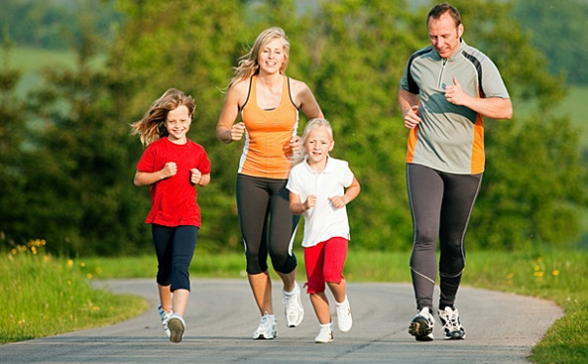
Девушка делает зарядку.Это ведёт к постепенному снижению функциональных способностей человека, ослаблению его скелетно-мышечного аппарата, изменениям в работе внутренних органов — изменениях, к сожалению, в худшую сторону. Недостаток движения и энергозатрат приводит к сбоям в работе всех систем (мышечной, сосудистой, сердечной, дыхательной) и организма в целом, способствуя возникновению различных заболеваний.

Slide 5
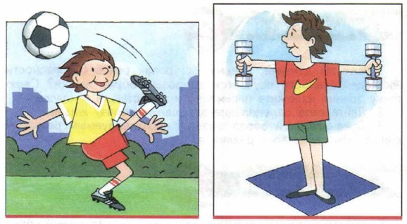
Вот почему столь важным оказывается влияние спорта на здоровье человека. Физкультура и спорт иногда становятся единственными доступными человеку формами двигательной активности, с помощью которых удовлетворяется природная потребность человека к движению и нагрузкам.

Slide 6
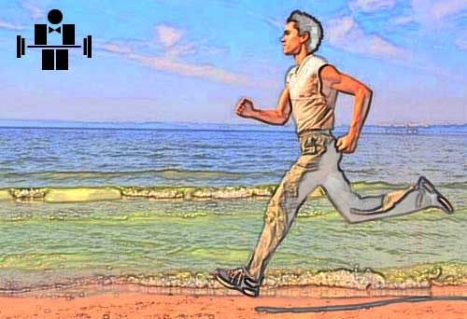
Влияние движения на системы и органы
О том, как спорт влияет на здоровье человека, сказано и написано множество статей, научных исследований, даже диссертаций. Попробуем оформить все эти сведения в краткой и доступной форме. Итак, спорт полезен для здоровья по следующим причинам:

Slide 7
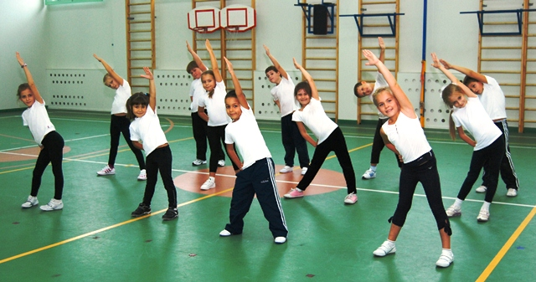
Укрепляется опорно-двигательный аппарат: увеличивается объём и силовые показатели мускулов, кости скелета становятся более устойчивыми к нагрузкам. В процессе тренировок в тренажёрном зале или при занятиях бегом, плаванием, велоспортом улучшается кислородное питание мышц, включаются в работу кровеносные капилляры, которые в покое не задействованы — больше того, образуются новые кровеносные сосуды. Под влиянием регулярных тренировок изменяется химический состав мышечных тканей: в них увеличивается содержание энергетических веществ, что приводит к интенсивным обменным процессам, синтезу протеинов и образованию новых мускульных клеток. Систематические занятия спортом препятствует развитию таких заболеваний органов опоры и движения, как остеохондроз, грыжи межпозвоночных дисков, артроз, атеросклероз, остеопороз.

Slide 8
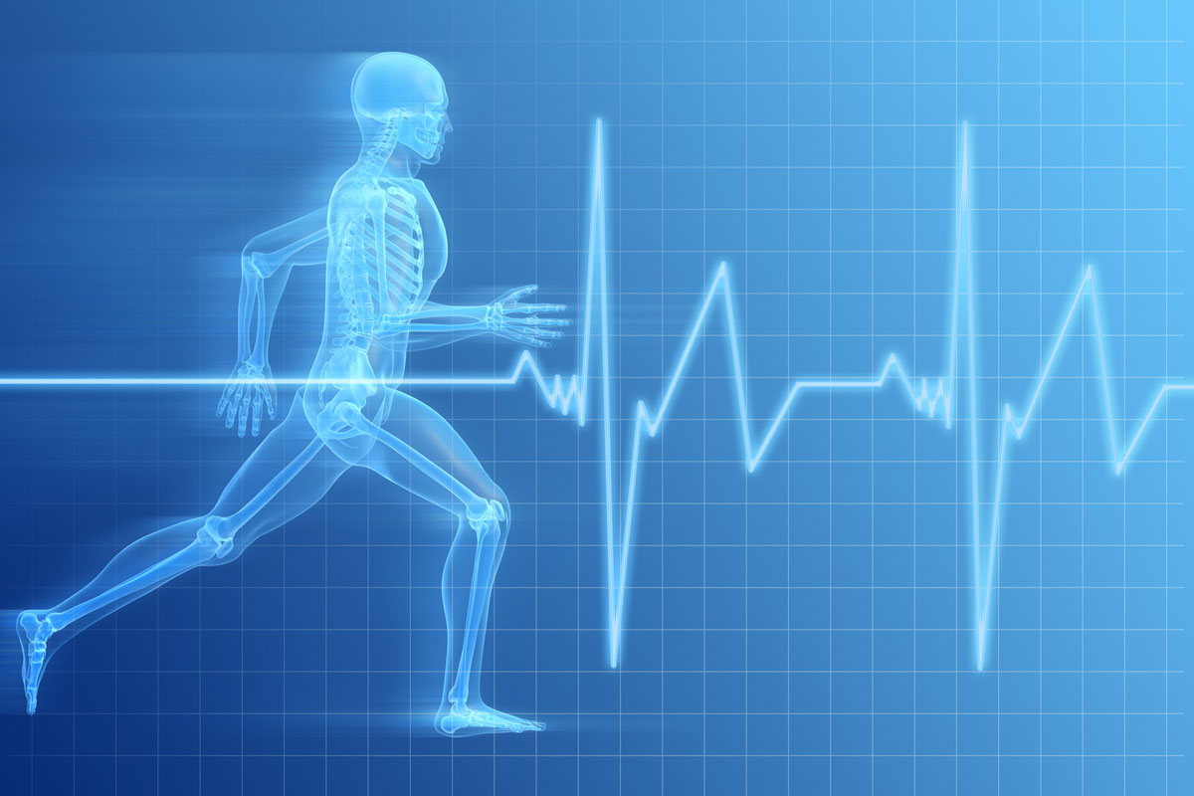
Укрепляется и развивается нервная система. Это происходит за счёт увеличения ловкости, быстроты и улучшения координации движений. Занятия спортом способствуют постоянному формированию новых условных рефлексов, которые закрепляются и складываются в последовательные ряды. Организм обретает способность приспосабливаться к более сложным нагрузкам и совершать упражнения более эффективным и экономным образом для достижения нужных результатов. Скорость нервных процессов увеличивается: мозг учится быстрее реагировать на раздражители и принимать верные решения.

Slide 9
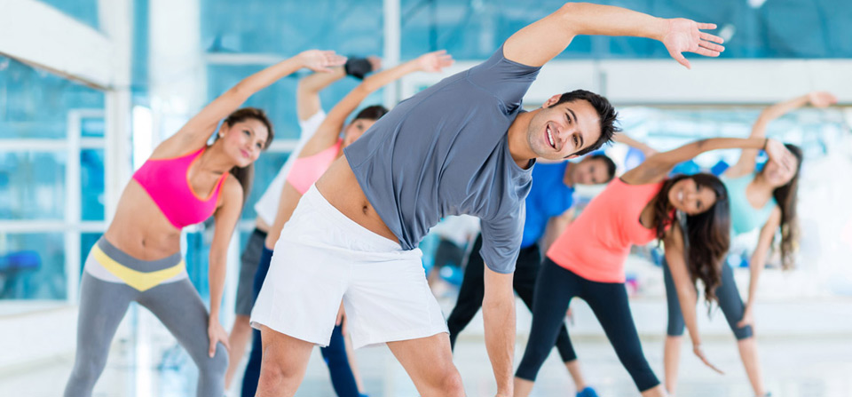
Улучшается работа сердца и сосудов. Влияние спорта на организм человека делает сердце и сосуды более выносливыми. Тренировки заставляют все органы работать в интенсивном режиме. Мышцы при нагрузках нуждаются в повышенном кровоснабжении, что заставляет сосуды и сердце перекачивать больший объём насыщенной кислородом крови за единицу времени. В покое сердце выталкивает в аорту примерно 5 л крови за одну минуту: при тренингах это количество увеличивается до 10 и 20 л. Сердце и сосуды у занимающегося спортом человека быстро привыкают к нагрузкам и так же быстро восстанавливаются после них.

Slide 10
Улучшается работа органов дыхания. При физических нагрузках ввиду увеличения потребности тканей и органов в кислороде, дыхание становится более глубоким и интенсивным. Количество воздуха, проходящего через органы дыхания за минуту, увеличивается с 8 л в состоянии покоя до 100 л при беге, плавании, занятиях в тренажёрном зале. Увеличивается и жизненная ёмкость лёгких.

Slide 11
Повышаются иммунитет и улучшается состав крови. У регулярно тренирующихся людей количество эритроцитов увеличивает с 5 млн в одном кубическом мм до 6 млн. Повышается также уровень лимфоцитов (белых телец крови), задача которых — нейтрализация вредоносных факторов, поступающих в организм. Это прямое доказательство того, что спорт укрепляет защитные силы — способность противостоять неблагоприятным условиям среды. Физически активные люди болеют реже, и если подвергаются агрессии бактерий или вирусов, то справляются с нею гораздо быстрее.

Slide 12
Улучшается метаболизм. Тренированный организм лучше регулирует содержание сахара и прочих веществ в крови.
Меняется отношение к жизни. Физически активные люди более жизнерадостны, менее подвержены резким сменам настроения, раздражительности, депрессиям и неврозам.

